Slide 1


Starfsgetumat
Ný hugsun, breyttar áherslur
Ása Dóra Konráðsdóttir, sviðsstjóri Starfsendurhæfingarsviðs VIRK

Slide 2

Yfirlit
Hlutverk VIRK
Skilgreiningar
Helstu áherslur í starfsendurhæfingarferli og starfsgetumati VIRK
Tengsl starfsgetumats við starfsendurhæfingarferil einstaklings

Slide 3
Hlutverk VIRK
Hlutverk VIRK er að draga markvisst úr líkum á því að starfsmenn hverfi af vinnumarkaði vegna varanlegrar örorku með aukinni virkni, eflingu starfsendurhæfingar og öðrum úrræðum
  Vinnumarkaðsúrræði
  Áhersla á að koma snemma að málum
Snemmbært inngrip í starfsendurhæfingu getur aðeins átt sér stað í samvinnu við aðila vinnu-markaðarins hér á landi.

Slide 4

Þjónusta fyrir hverja?
Grunnforsenda er að til staðar sé heilsubrestur sem skerðir starfsgetu viðkomandi einstaklings
Þjónustan miðar að því að auka vinnugetu og er ætluð þeim sem stefna aftur á vinnumarkað
Einstaklingur þarf að hafa bæði vilja og getu til að taka fullan þátt í þjónustunni og fara eftir þeirri áætlun sem gerð er
Samkvæmt lögum nr. 60/2012 um atvinnutengda starfsendurhæfingu og starfsemi starfsendurhæfingarsjóða

Slide 5

Nýtt starfsgetumat
Skýrsla forsætisráðuneytisins 2007
Bollanefndin
Faghópur um matsaðferðir
Drög að starfshæfnismati 2009
  snemmbært inngrip
  samfelldni í upplýsingöflun
  færni með aðstoð ICF kerfisins
  einstaklingsmiðað

Slide 6
Þróun á starfsgetumati hjá VIRK byggir m.a. á:
Skýrslu faghóps um matsaðferðir (skipaður af Bollanefndinni) frá 2009
AMA Guides to the Evaluation of Permanent Impairment, 6th ed.
EUMASS kjarnasafn
Mat hjá Forsåkringskassan, Svíþjóð
DASI, Disability assessment structured interview
Arbejdsevnemetoden í Danmörku og þróun á þeim verkfærum
Egenvurdering hjá NAV í Noregi
Samstarf við Rauland, þekkingarsetur um endurhæfingu í Noregi
Samstarf við Sören Brage hjá NAV í Noregi
Samstarf við ICF Research Branch í Sviss
Samstarf við Wout De Bohr hjá UWV í Hollandi
Samstarf við um 60 sérfræðinga hérlendis og erlendis undanfarin 5 ár

Slide 7
Hvað er starfsgetumat?
Starfsgetumat er ferli mats annars vegar og virkniaukandi aðgerða og/eða starfsendurhæfingar og meðferðar hins vegar
Starfsgetumat er heildrænt mat á möguleikum einstaklings út frá líkamlegum, andlegum og félagslegum forsendum til að taka virkan þátt í atvinnulífinu
Það metur styrkleika og tækifæri ásamt því að greina hindranir einstaklings m.t.t. atvinnuþátttöku

Slide 8
Hvað er starfsgeta?
Einstaklingur er með fulla starfsgetu ef hann hefur til að bera líkamlega, andlega og félagslega heilsu til að sinna þeim verkefnum sem um ræðir og ná þeim markmiðum sem fylgja umræddu starfi,
að því gefnu að starfsumhverfið sé ásættanlegt eða hægt er með aðlögun að gera það ásættanlegt
(Nordenfelt, 2008)

Slide 9

Helstu áherslur í starfsendurhæfingarferli og starfsgetumati hjá VIRK

Slide 10
Að meta getu ekki síður en vangetu
Að meta getu til starfa er gert með þjónustuferli þar sem tækifæri gefst til að aðstoða einstaklinga við að finna styrkleika og yfirstíga hindranir
Möguleikar og tækifæri skoðað á markvissan hátt í síbreytilegu umhverfi og sett í samhengi við færni einstaklings
Að horfa á hvað einstaklingurinn getur gert í stað þess hvað hann getur ekki gert skilar góðum árangri (OECD, 2010).
Lögð er áhersla á að tryggja öllum einstaklingum góða og skilvirka þjónustu í starfsendurhæfingu þar sem markmiðið er að vinna að því að takmarka hindranir, efla getu og finna stað við hæfi á vinnumarkaði

Slide 11
Starfsendurhæfingarferill nátengdur við mat á starfsgetu
Mat á stöðu og þróun yfir tíma
Þverfagleg nálgun á öllum stigum
Íhlutun í starfsendurhæfingarferlinu eru mikilvægar upplýsingar inn í starfsgetumatið
Mismunandi áherslur eftir stöðu einstaklingsins
Tryggt að unnið sé með hindranir en samhliða því er byggt á styrkleikum einstaklingsins
Samræmd og markviss vinnubrögð og skráning

Slide 12
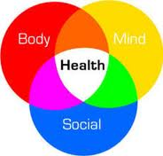
Samspil ólíkra þátta er mikilvægt
Þetta samspil getur verið hindrandi þáttur fyrir bata og að snúa aftur til vinnu

Slide 13
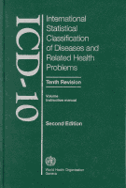

Learning ICF
Sjónarhorn ICF
Heilsufarsástand
Líkamsstarfsemi Líkamsbygging
Athafnir
Þátttaka
Umhverfisþættir
Persónutengdir þættir
Notes:
The ICF was designed to make international research on consequences of disease
comparable. It also drafts a picture of what work disability entails: not
just the medical diagnosis but also the relationship between the disabled
person, their work and, for example, health care or social insurance. This
approach is sometimes termed biopsychosocial [19]. Though ICF is not
designed for evaluation of work disability, it can provide a framework within
which such an evaluation can occur. In that case, the evaluation includes
the disease, therapy, existing impairments, activity limitations, as well as contribution of the person and the contribution of the environment, such as the company he works for.
All in all, it is not self-evident precisely what is evaluated in the evaluation
of work disability. This is problematic when studying the quality of the
evaluations.

Slide 14
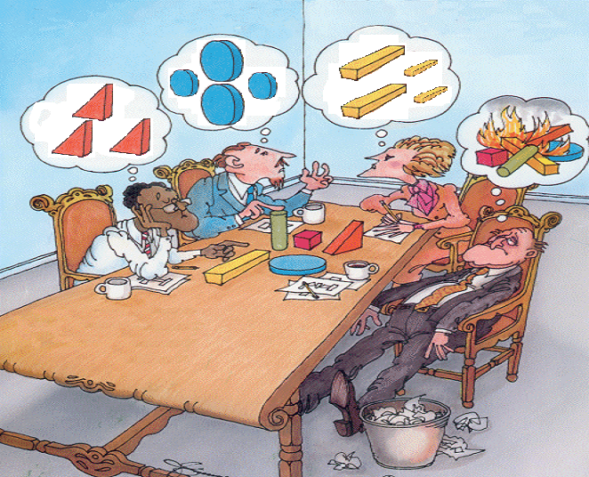
6.1. Development of ICF Core Sets
Af hverju ICF….
Heilbrigðisstéttir tala mismunandi tungumál þegar kemur að
Færni

Slide 15

Aðrir mikilvægir þættir
Vitrænir þættir
Geðrænir þættir
Líkamlegir þættir
Félagslegir þættir

Slide 16

Tengsl starfsgetumats við starfsendurhæfingarferil einstaklings

Slide 17
Snemmbært inngrip í starfsgetumati
Grunnmat
Áherslur í grunnmati:
  Mynda uppbyggjandi tengsl við einstakling
  Veita stuðning og hvatningu
  Efla áhugahvöt
  Sjá um staðlaða upplýsingaöflun
  Tryggja að rödd einstaklings fái að hljóma
  Tryggja að þjónusta sé í samræmi við metnar þarfir

Slide 18
Sérhæft mat
-þverfaglegt mat-
Sérhæft mat
Þverfagleg aðkoma að málum
Framkvæmt af utanaðkomandi sérfræðingum
Klínískt mat sérfræðinga
Afstaða tekin til mikilvægra færniþátta sem snúa að starfsgetu og hvort þurfi að vinna sérstaklega með þá í starfsendurhæfingu
Niðurstöður sérhæfðs mats er ítarleg starfsendurhæfingaráætlun

Slide 19
Starfsgetumat
Starfsgetumat
Fer fram í lok starfsendurhæfingarferils þegar einstaklingur hefur ekki komist til vinnu
Afstaða tekin til eftirfarandi spurninga:
  Er starfsendurhæfing fullreynd?
  Er til staðar vinnugeta?
  Hvaða störf koma til greina?
  í hve miklu magni?
Mikil þróun er í gangi í uppbyggingu starfsgetumats m.a í samstarfi við lækna sem hafa mikla reynslu í endurhæfingar- og örorkumálum

Slide 20
Í lok starfsgetumats er til staðar:
Grunnmat Sérhæft mat Endurmat
Ferill þjónustu og upplýsingaöflun sem er einstaklingsmiðaður
Staðlað mat á færni og færnisskerðingu
Unnið hefur verið markvisst í starfsendurhæfingu með styrkleika einstaklingsins og hindranir þannig að í lokin er hámarksfærni náð
Svör við eftirfarandi spurningum í lok ferils:
  Er starfsendurhæfing fullreynd?
  Er til staðar vinnugeta?
  Hvaða störf koma til greina?
  í hve miklu magni?

Slide 21
Starfsgetumat og hlutverk VIRK
Í starfsendurhæfingarferli koma fram mikilvægar upplýsingar um starfsgetu einstaklinga
Hlutverk VIRK er m.a. að draga þessar upplýsingar fram og koma þeim á framfæri við framfærsluaðila sem taka síðan ákvörðun um rétt til framfærslu

Slide 22
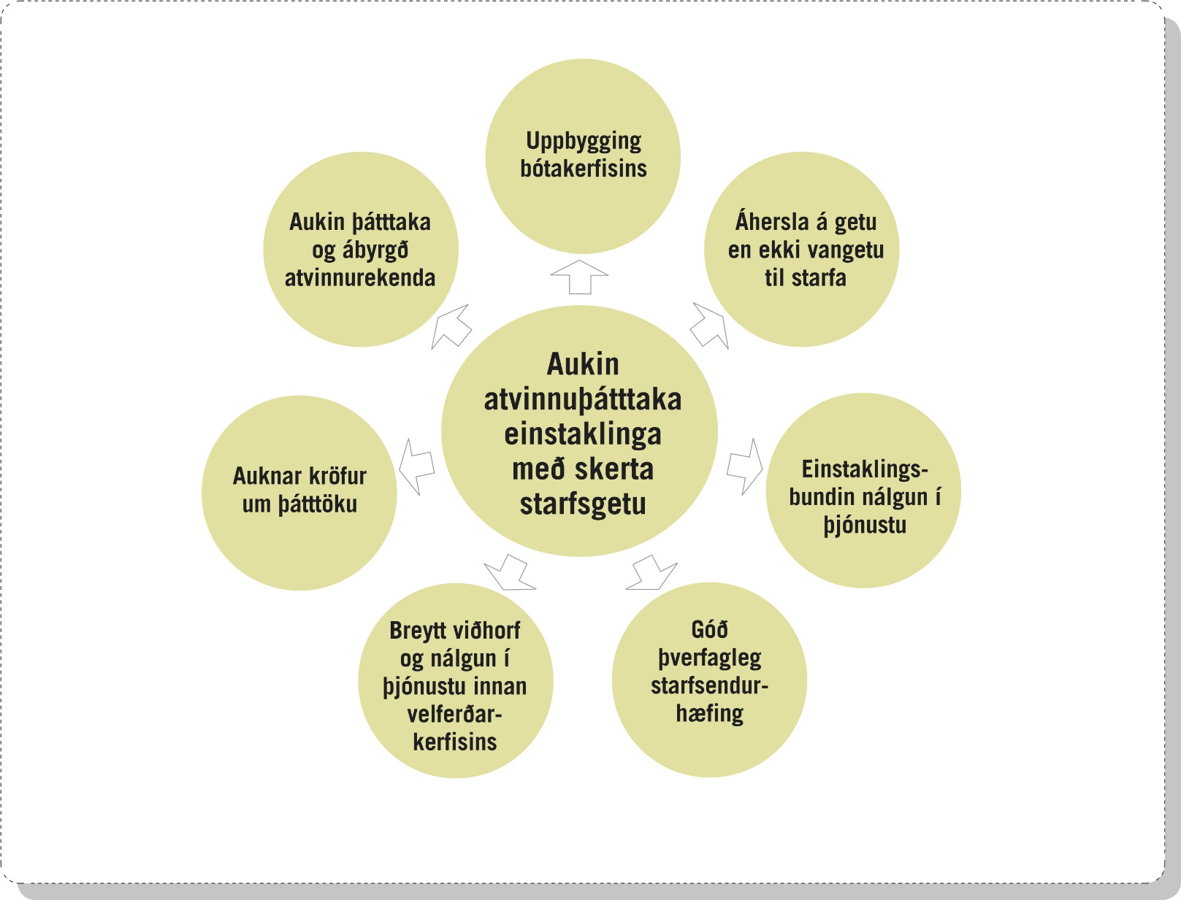
Samþætting og samvinna er forsenda árangurs!

Slide 23

Vinnum saman!
Mikil þróunarvinna hefur átt sér stað hjá VIRK
Aukið samstarf allra aðila m.a. við greiðendur bóta
Við þurfum að byggja upp heildstæðan feril sem er skýr og samhæfður
Ferill sem tryggir góða þjónustu og áreiðanlegar upplýsingar
Unnið markvisst með styrkleika einstaklings samhliða því að dregið er úr hindrunum
Árangursrík nálgun í starfsendurhæfingu nýtt á markvissan hátt við að koma einstaklingi á vinnumarkað
Margar hendur vinna gott verk

Slide 24

www.virk.is

